Slide 1


谷歌招聘的五项标准
AEM WEEKEND SHARING
AEM周末分享
第179 期
谷歌招聘的五项标准

Slide 2
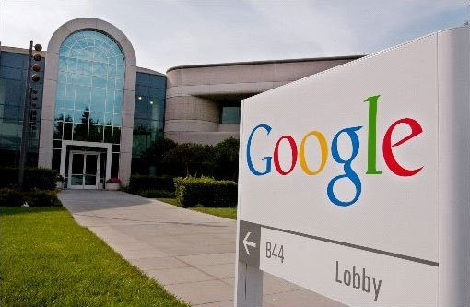
AEM WEEKEND SHARING
几个月前，我怀着兴奋的心情拜读了托马斯·弗里德曼为《纽约时报》撰写的《如何在谷歌找到工作》一文。这篇文章提到，谷歌公司高级副总裁拉兹洛·波克介绍了谷歌在招募人才时寻找的核心特征。

Slide 3
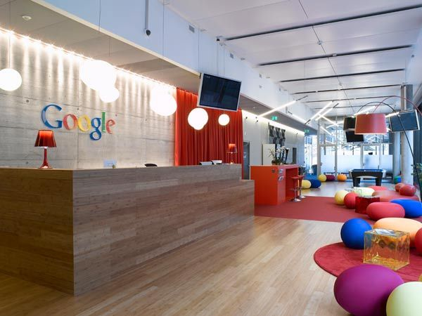
AEM WEEKEND SHARING
波克表示：“就招聘的标准而言，考试成绩毫无价值……我们发现，它们不能说明任何问题。”

Slide 4
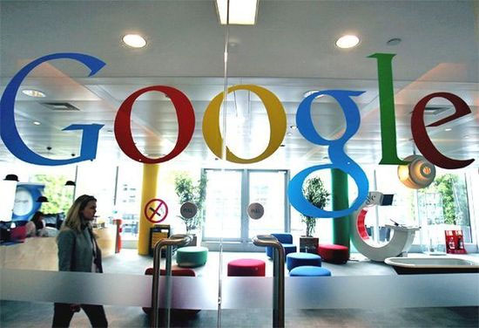
AEM WEEKEND SHARING
波克说，在谷歌近期招聘的新员工中，没有大学文凭的人越来越多。他分享了谷歌在评估应聘者时采用的5项标准，这些标准就是谷歌关注的核心特征。

Slide 5

AEM WEEKEND SHARING
第五标准：专业知识。
波克表示，通常，在谷歌关注的5个核心特征中，专业知识排在最后一位，其他4个特征比专业知识重要得多。

Slide 6

AEM WEEKEND SHARING
我对这一点也有体会。当人们自认为是某个领域的“专家”或者“经验丰富人士”时，他们很可能在受到质疑时坚决捍卫自己的观点，而不是充满好奇心……他们的目标往往是“成为权威”，而不是寻找更好的解决方案。

Slide 7

AEM WEEKEND SHARING
第四标准：主人翁意识。
在这个几乎所有行业和知识领域每天都会发生巨大变化的时代，不积极完成任务或只被动接受指令的员工，会使公司处在非常不利的境地。你需要一群想要更出色地完成工作的员工。

Slide 8

AEM WEEKEND SHARING
第三标准：谦逊。
我注意到，具备强烈的上进心和友好的态度、认为其他人总能提出很好的意见的人，往往在单独工作时极为高效，在任何团队中都能发光发热。

Slide 9

AEM WEEKEND SHARING
第二标准：领导力。
他们采用的不是对领导力的传统评估方法，比如：“你是国际象棋社的社长吗？你是销售副总裁吗？你的升职用了多长时间？”他们要找的人，能在必要时挺身而出，指导并影响其他人取得成果。

Slide 10

AEM WEEKEND SHARING
第一标准：学习的能力。
纯粹的学习能力——接受新鲜事物，随时随地学习，在分散的信息中发现规律——是谷歌招聘人员时在求职者身上寻找的最重要的核心特征。

Slide 11

AEM WEEKEND SHARING
用管理大师阿里·德赫斯的话说就是：“比你的竞争对手更快学习的能力，或许是唯一可持续的竞争优势。

Slide 12
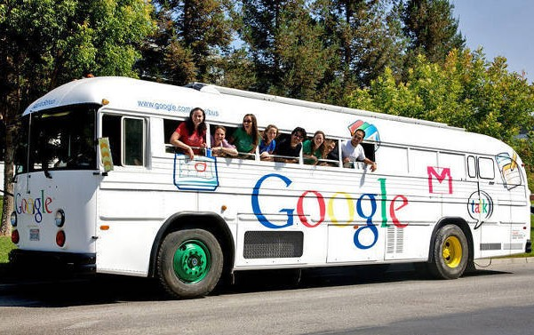
AEM WEEKEND SHARING
周末愉快！
共创 共进 共赢 共享
AEM科技人力资源部

